Slide 1

MÔN HỌC:
Chiến lược marketing cho
nhà quản trị
Giảng viên: Thầy Nguyễn Phương Nam

Slide 2

Chương 1. Tạo dựng và giành lấy giá trị khách hàng

Slide 3

Mục tiêu:
Tiếp thị là gì ?
Thấu hiểu thị trường và nhu cầu khách hàng
Thiết kế chiến lược chuẩn bị chương trình và kế hoạch
Xây dựng mối quan hệ khách hàng giành lấy giá trị từ
khách hàng
Sự thay đổi trong bức tranh tiếp thị

Slide 4
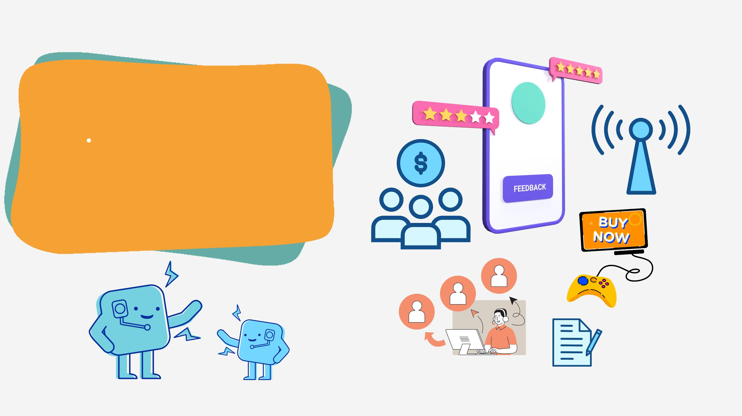
Định nghĩa tiếp thị
Tiếp thị là toàn bộ các quá trình nhằm
tạo dựng được mối quan hệ với khách
hàng thông qua việc giới thiệu những
sản phẩm, dịch vụ nhằm đem lại giá trị
nhất định cho doanh nghiệp

Slide 5
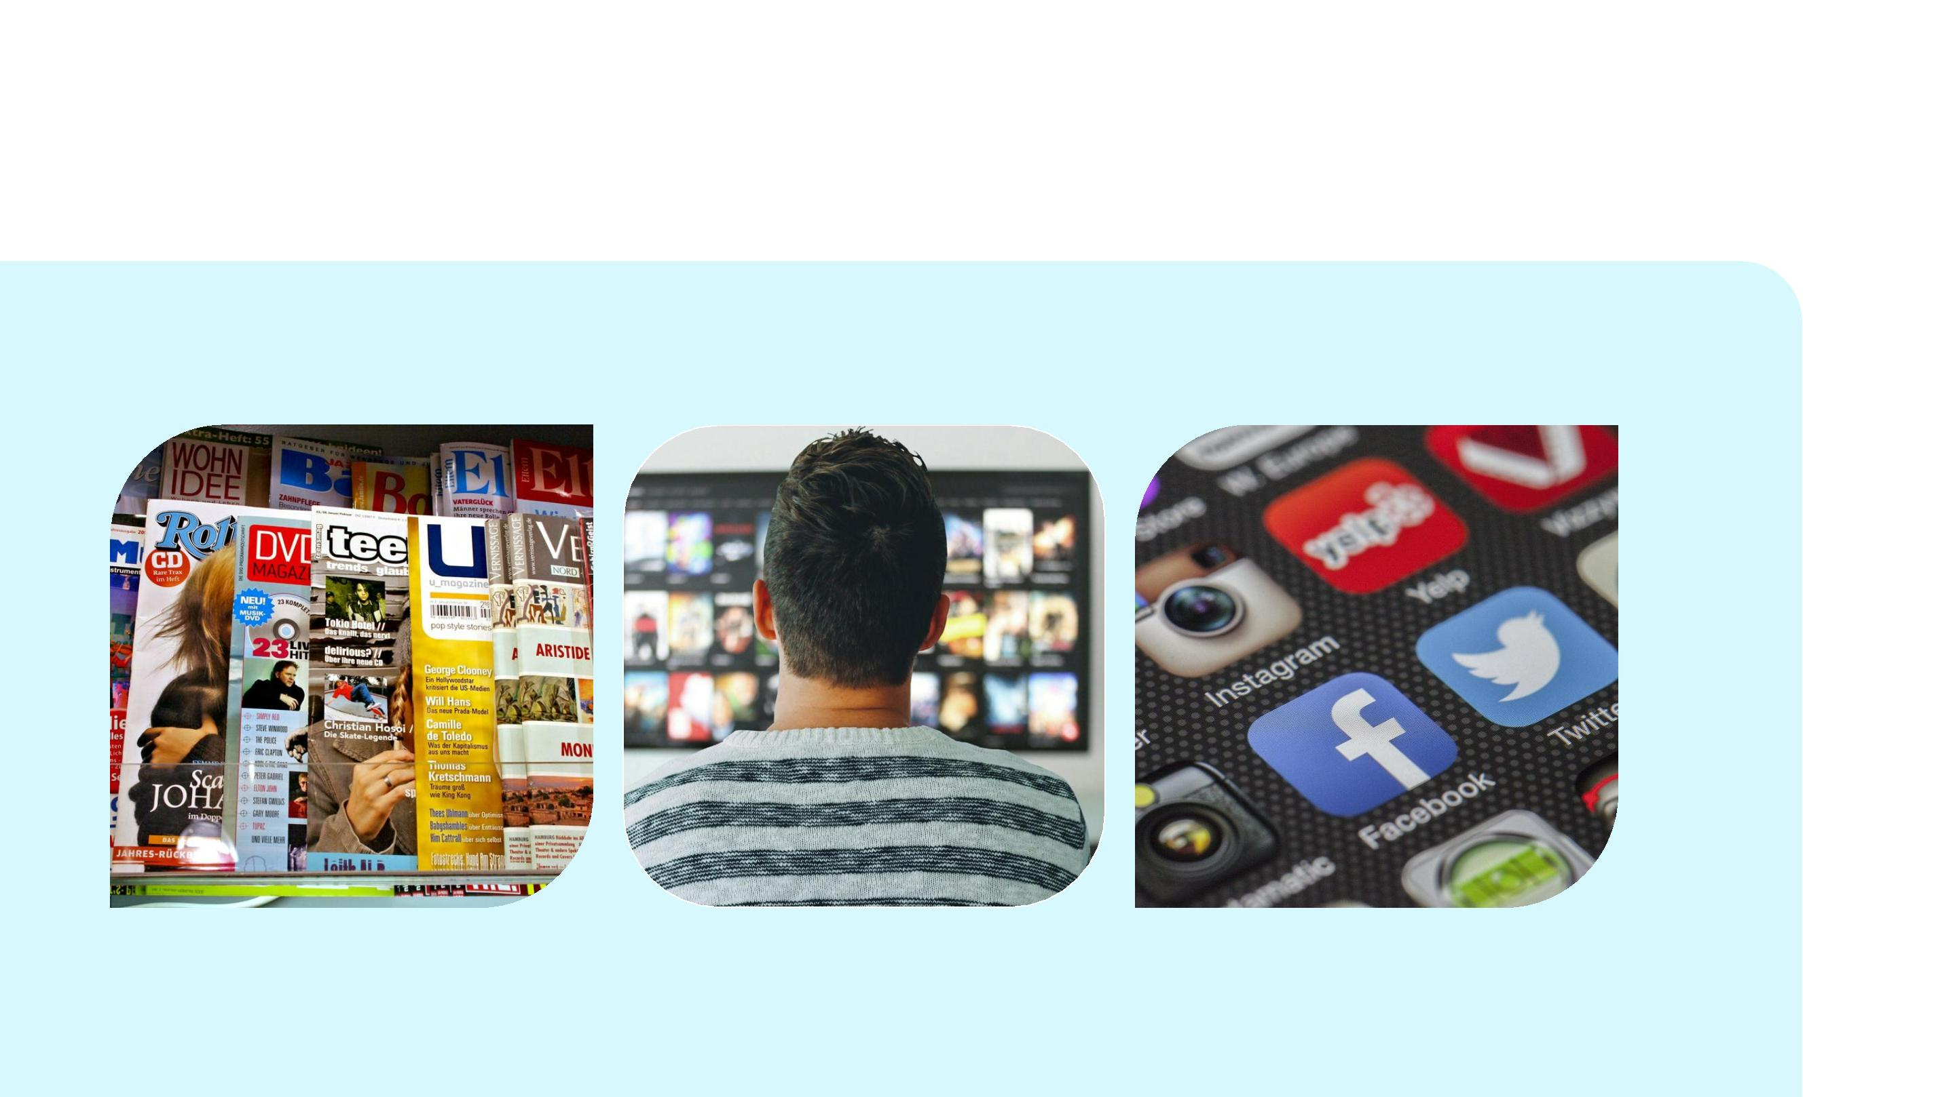
Hình ảnh tiếp thị trong đời sống hằng ngày của chúng ta
Báo chí
Quảng cáo trên tivi
Mạng xã hội

Slide 6
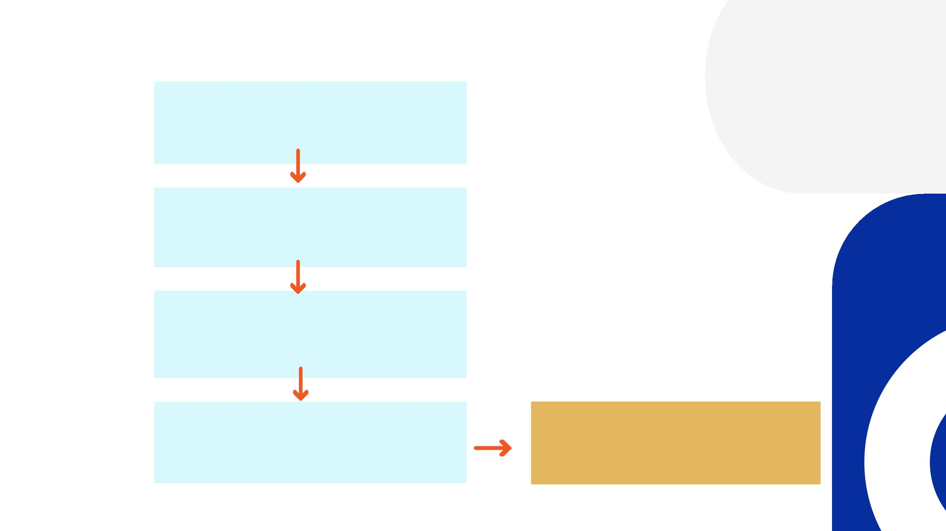
Quy trình marketing
Thấu hiểu thị trường và nhu cầu, mong
muốn của khách hàng
Thiết ké chiến lược marketing hướng
đến giá trị khách hàng
Xây dựng chương trình marketing tích
hợp đem lại giá trị vượt trội
Thu hút khách hàng, xây dựng mối quan
hệ sinh lợi và tạo hứng thú cho khách
hàng
Thu nhận giá trị từ khách hàng nhằm
tạo ra lợi nhuận và tổng giá trị vòng
đời khách hàng

Slide 7
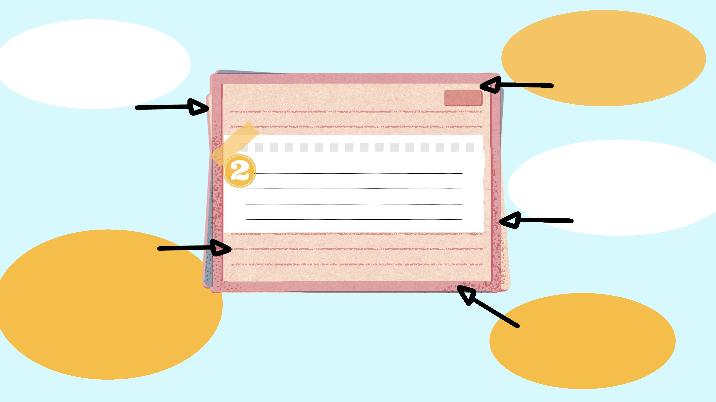
Nhu cầu, mong muốn
và đòi hỏi
Sự trao đổi và mối
quan hệ
Thấu hiểu thị trường và
nhu cầu khách hàng
Giá trị và sự hài lòng
Đề xuất thị trường
(sản phẩm, dịch vụ và trải
nghiệm)
Thương trường

Slide 8
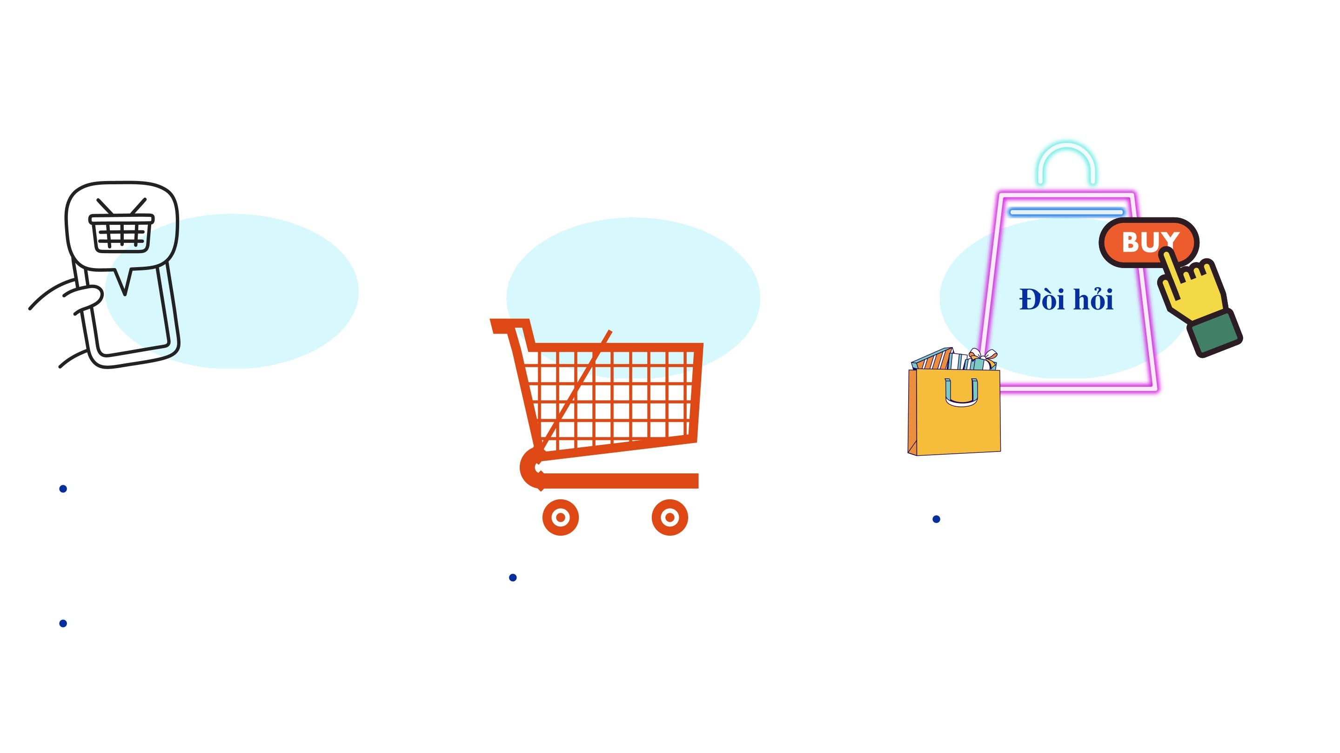
Nhu cầu, mong muốn và đòi hỏi của khách hàng
Nhu cầu
Mong Muốn
Nhu cầu của con người là cảm
giác thiếu hụt cái gì đó, gồm nhu
cầu vật chất và nhu cầu xã hội
Dựa vào mong muốn và
nguồn lực, con người đòi
hỏi các sản phẩm, dịch vụ
và trải nghiệm tạo ra sự hài
lòng cho chính bản thân họ
Hình thức nhu cầu được hình
thành bởi văn hóa và tính
cách cá nhân
Là thứ tồn tại trong tất cả
chúng ta và nó là một phần cơ
bản của bản chất con người

Slide 9

Đề xuất thị trường (sản phẩm, dịch vụ và trải nghiệm
Nhu cầu và mong muốn của người tiêu dùng được đáp ứng thông qua các đề xuất thị trường, bao gồm:
sản phẩm, dịch vụ, trải nghiệm được đưa ra thị trường để đáp ứng nhu cầu hoặc mong muốn nhất định
Các đề xuất thông tin không giới hạn đối với sản phẩm vật lý hay sản phẩm hữu hình, cũng có thể bao gồm các cá
nhân, địa điểm, tổ chức, thông tin và ý tưởng
Nhiều người bán hàng đã mắc sai lầm khi chú trọng tới các sản phẩm cụ thể mà họ đề xuất để đáp ứng các nhu cầu
và mong muốn của nhà tiêu dùng hơn là các lợi ích và trải nghiệm mà sản phẩm mang lại. Điều này gọi là chứng
thiện cẩn trong tiếp thị

Slide 10

Sự trao đổi và các mối quan hệ
Trao đổi là hành vi đưa ra một thứ gì đó để đổi lấy một thứ mình mong muốn
Marketing bao gồm các hành động được thực hiện để tạo ra, duy trì và phát triển
mối quan hệ trao đổi mong muốn với đối tượng mục tiêu liên quan đến sản phẩm,
dịch vụ, ý tưởng hoặc đối tượng khác
Muốn xây dựng những mối quan hệ chặt chẽ bằng cách lliên tục cung cấp giá trị
khách hàng vượt trội

Slide 11

Giá trị và sự hài lòng của khách hàng
Giá trị và sự hài lòng của khách hàng là những khối vật liệu chính để xây dựng và quản lý
các mối quan hệ khách hàng
Kỳ vọng về giá trị và sự thỏa mãn mà các đề xuất thị trường, gồm các sản phẩm, dịch vụ và
trải nghiệm, có thể mang lại cho họ và sau đó sẽ ra quyết định mua sắm
Người làm marketing phải cẩn trọng để đặt sự kỳ vọng của người tiêu dùng ở mức độ phù
hợp

Slide 12
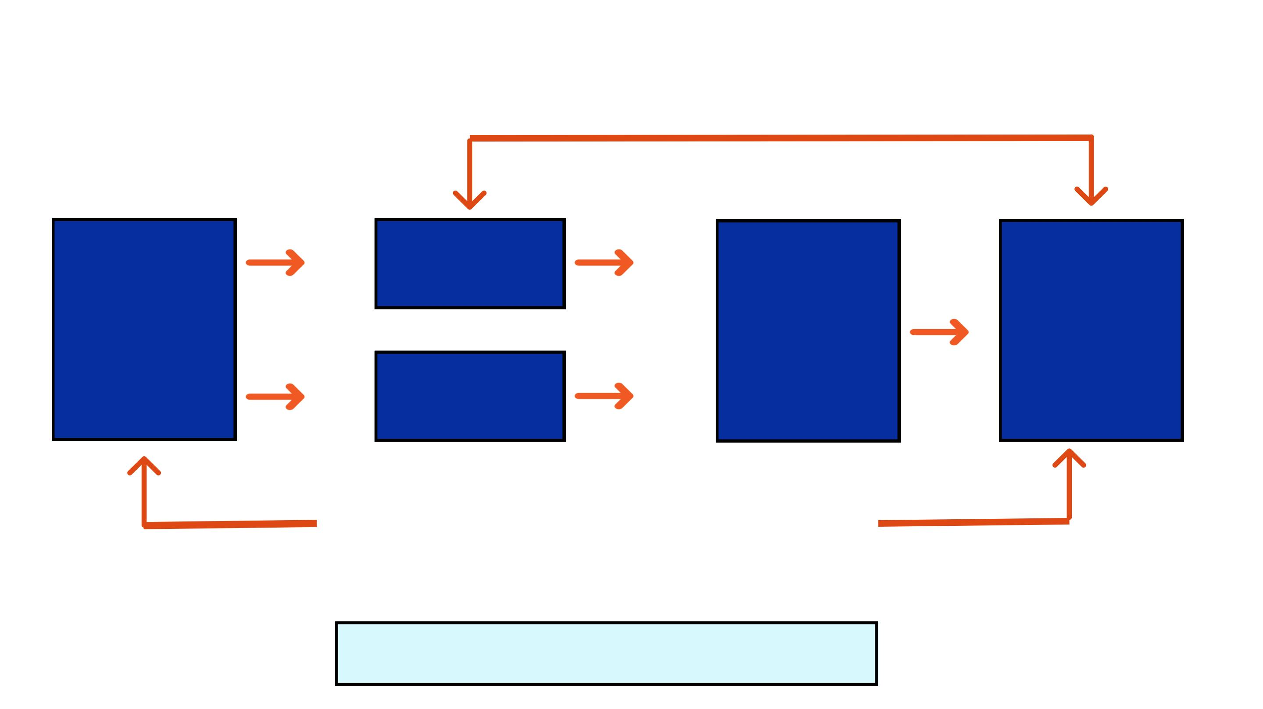
Thị trường
Công ty
Đối thủ
Nhà cung
ứng
Trung gian
tiếp thị
Người tiêu
dùng
Các nguồn lực môi trường chủ chốt
Hệ thống tiếp thị hiện đại

Slide 13

Thiết kế chiến lược tiếp thị hướng đến
khách hàng

Slide 14
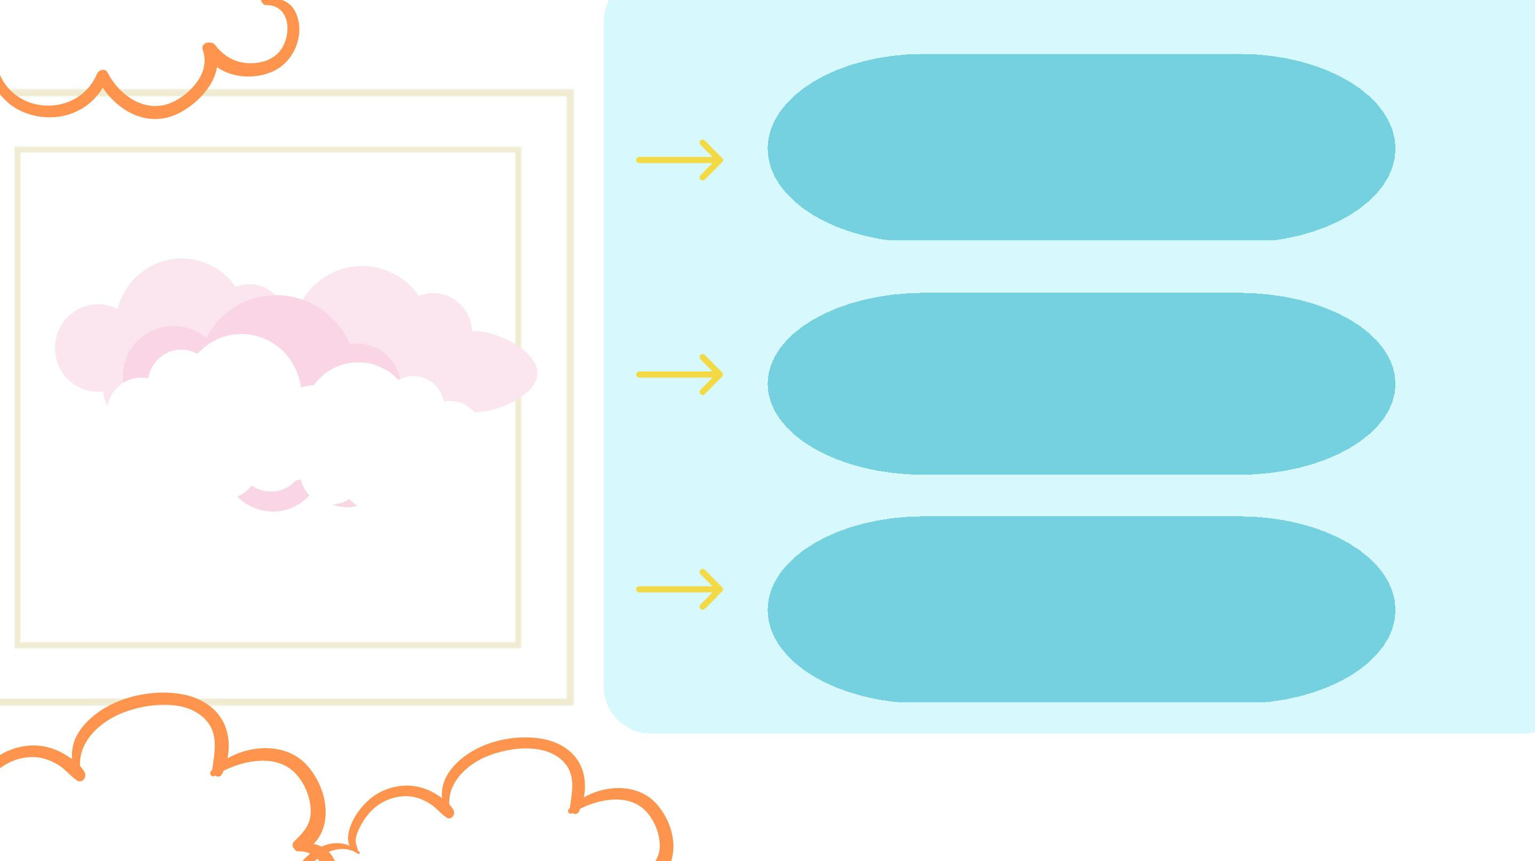
Lựa chọn khách hàng để phục vụ
Chiến lược marketing
hướng đến giá trị khách
hàng
Lựa chọn một đề xuất giá trị
Định hướng chiến lược marketing

Slide 15
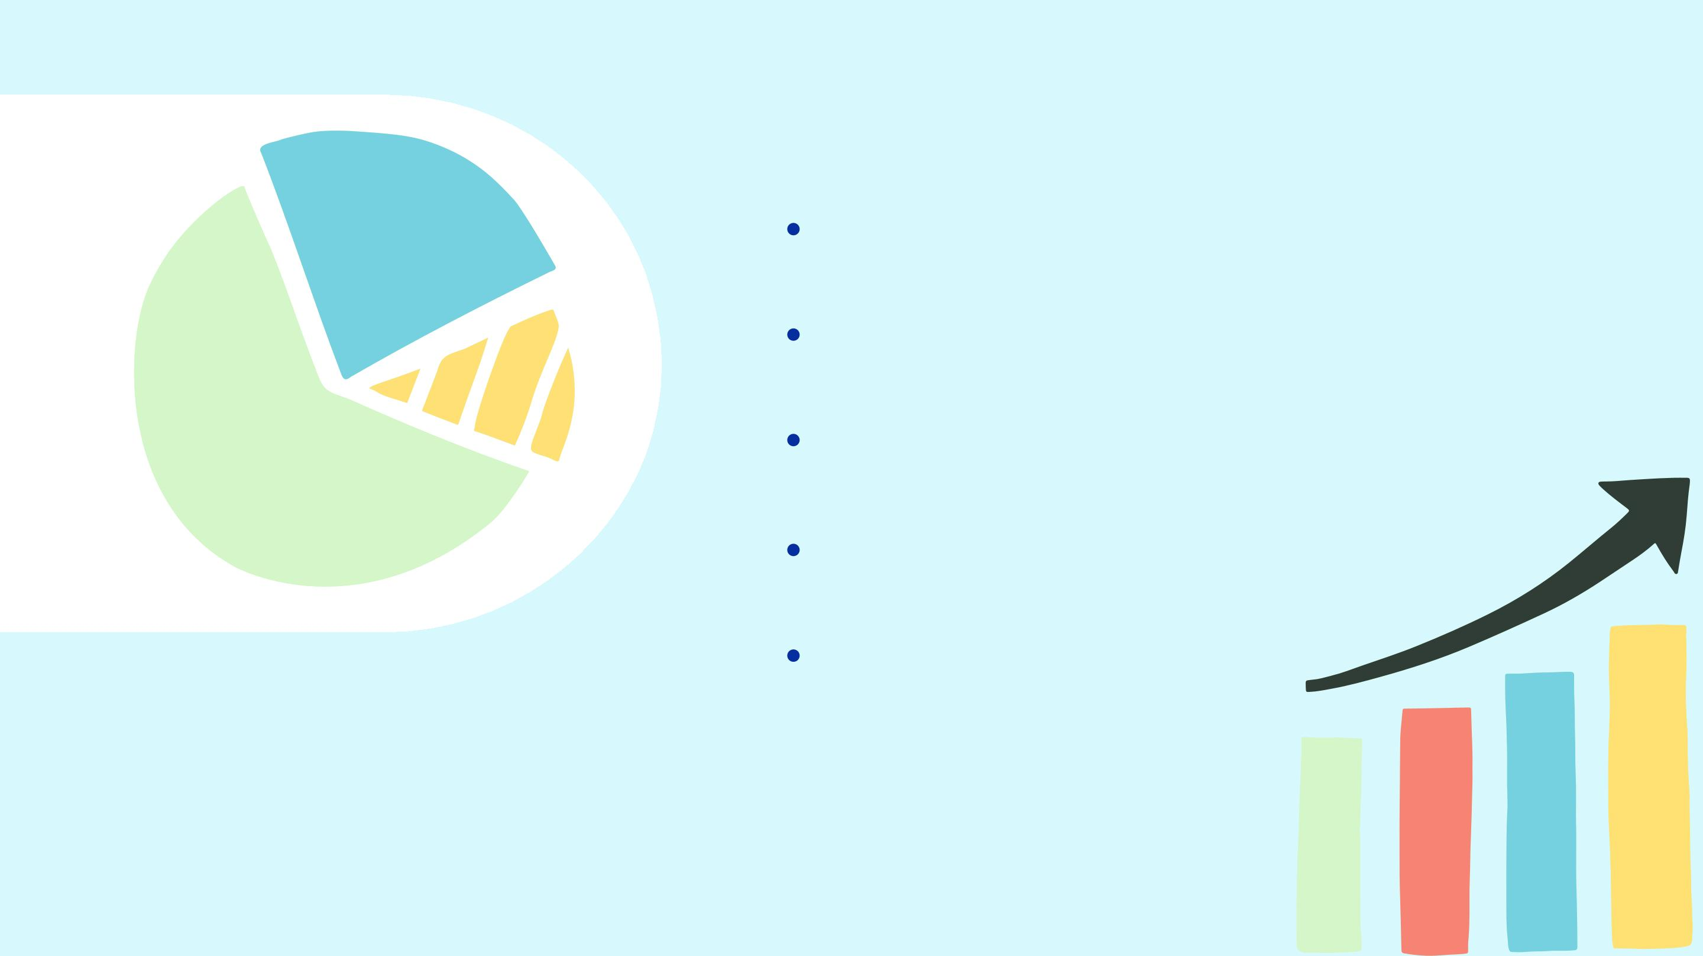
Định hướng quản trị tiếp thị
Triết lý sản xuất
Triết lý sản phẩm
Triết lý bán hàng
Triết lý marketing
Triết lý marketing xã hội

Slide 16
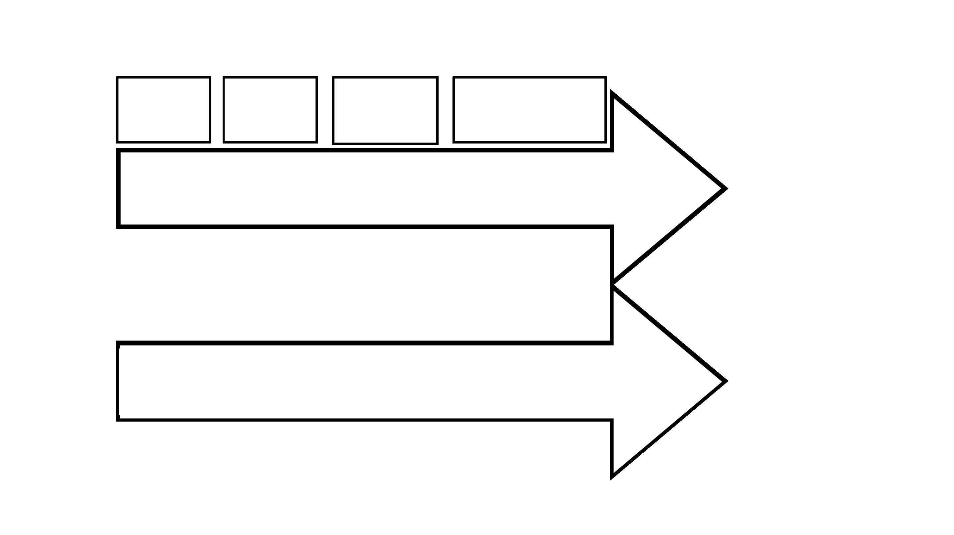
Triết lý bán hàng và triết lý tương phản nhau
Điểm khởi
Tập chung Phương tiện
Kết thúc
đầu
Sản phẩm Bán hàng và
Lợi nhuận không qua
số lượng bán
Nhà máy
hiện có
xúc tiến
Quan điểm bán hàng
Thị Nhu cầu của Marketing tích Lợi nhuận thông qua thỏa
trường khách hàng hợp mãn khách hàng
Quan điểm Marketing

Slide 17

Triết lý về tiếp thị xã hội và 3 cân nhắc về triết lý tiếp thị xã hội
Xã hội
(phúc lợi xa hội)
Triết lý tiếp thị xã hội
Người tiêu dùng
(đáp ứng nhu
cầu)
Công ty
(lợi nhuận)

Slide 18
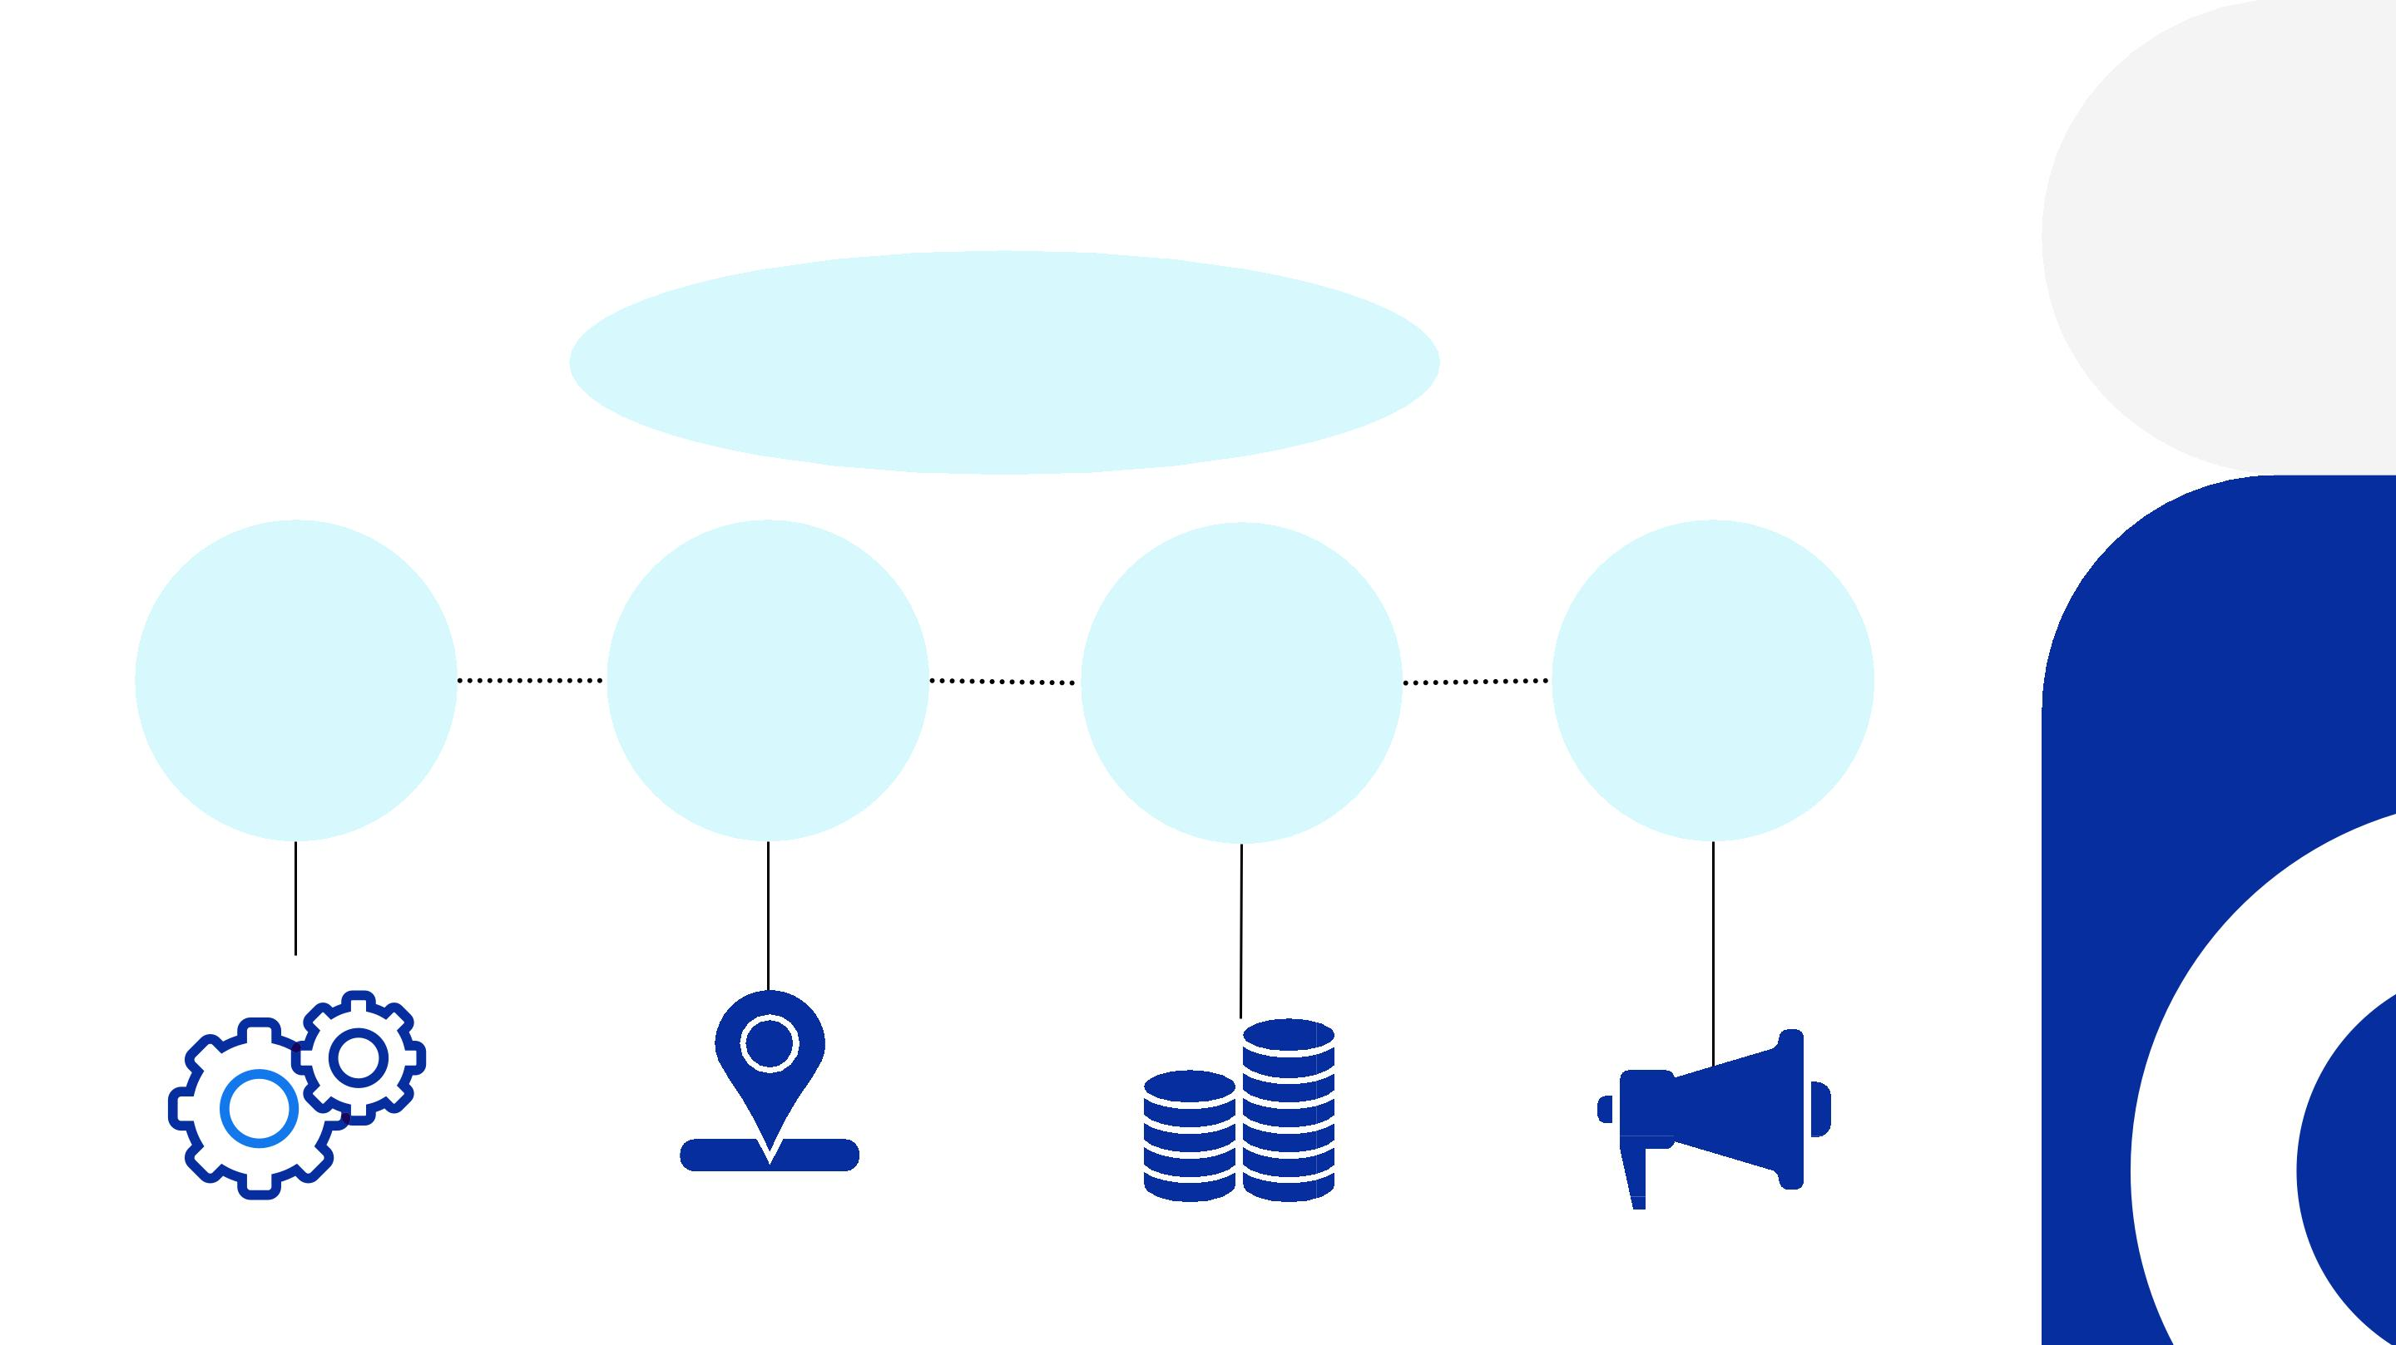
Chuẩn bị một chương trình và kế hoạch Marketing tích hợp
Marketing
Product
Place
Price
Promotion

Slide 19

Xây dựng mối quan hệ khách hàng

Slide 20
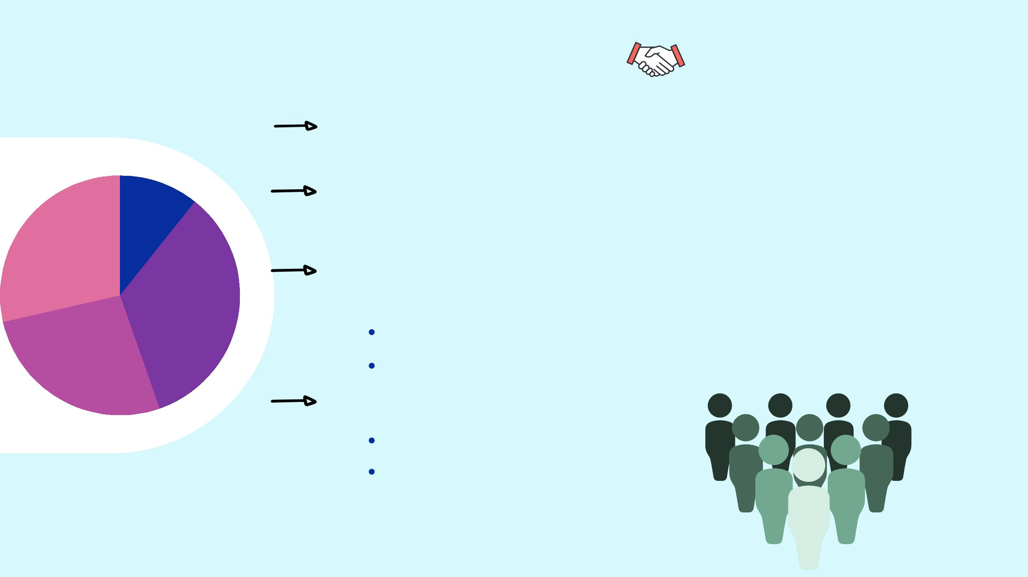
Quản lý mối quan hệ khách hàng CRM
Xây dựng mối quan hệ: Quy trình chung thể hiện xây dựng và duy trì mối quan hệ sinh lợi
với khách hàng bằng việc mang lại giá trị khách hàng vượt trội cùng sự thỏa mãn
Giá trị khách hàng: Là đánh giá của khách hàng và sự khác biệt giữa lợi ích và chi phí của
công ty trong mối tương quan với sự kỳ vọng của khách hàng
Các mức độ và công cụ của mối quan hệ khách hàng: Mức độ xây dựng mối quan hệ khách
hàng ở nhiều cấp độ, tùy thuộc vào bản chất thị trường mục tiêu
Quan hệ nên tảng với những khách hàng mang lại lợi nhuận thấp
Quan hệ toàn diện với những khách hàng mang lại lợi nhuận cao
Công cụ nhằm phát triển mối quan hệ:
Công cụ tiếp thị thường xuyên
Chương trình tiếp thị câu lạc bộ

Slide 21
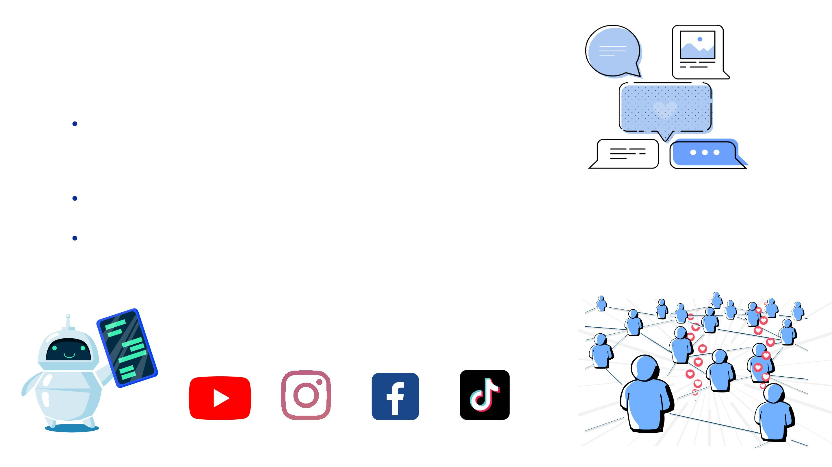
Bản chất thay đổi của mối quan hệ khách hàng
Liên quan đến khách hàng được lựa chọn:
Không phải mọi khách hàng đều xứng đáng với những nỗ lực tiếp thị, cần lọc và loại bỏ
những khách hàng không mang lại lợi nhuận cho doanh nghiệp
Liên quan đến mối quan hệ sâu hơn và tương tác hơn:
Mối quan hệ khách hàng hai chiều hay còn được gọi là mối quan hệ do khách hàng quản lý, nghĩa là khách hàng được trao
bởi quyền các công nghệ hiện đại, tương tác với công ty để chia sẻ mối quan hệ với thương hiệu
Tiếp thị do khách hàng tạo ra hiểu đơn giản là việc khách hàng tạo ra các quảng cáo cho doanh nghiệp thông qua nhiều
phương tiện như cuộc thi, video, mạng xã hội... Nói cách khác là khách hàng đang tiếp thị cho chính công ty

Slide 22
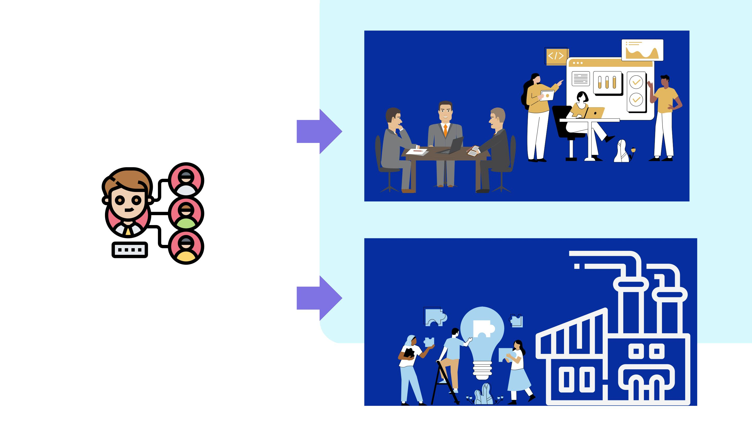
Quản lý mối quan hệ đối
tác
Đối tác trong nội bộ công ty
Đối tác tiếp thị ngoài công ty

Slide 23

Giành lấy giá trị khách hàng
1
2
3
4
Tạo ra và duy trì lòng trung thành của
khách hàng
Nuôi dưỡng thị phần khách hàng
Tạo dựng tổng giá trị vòng đời khách hàng
Xây dựng mối quan hê đúng đắn với đúng
dối tượng khách hàng

Slide 24
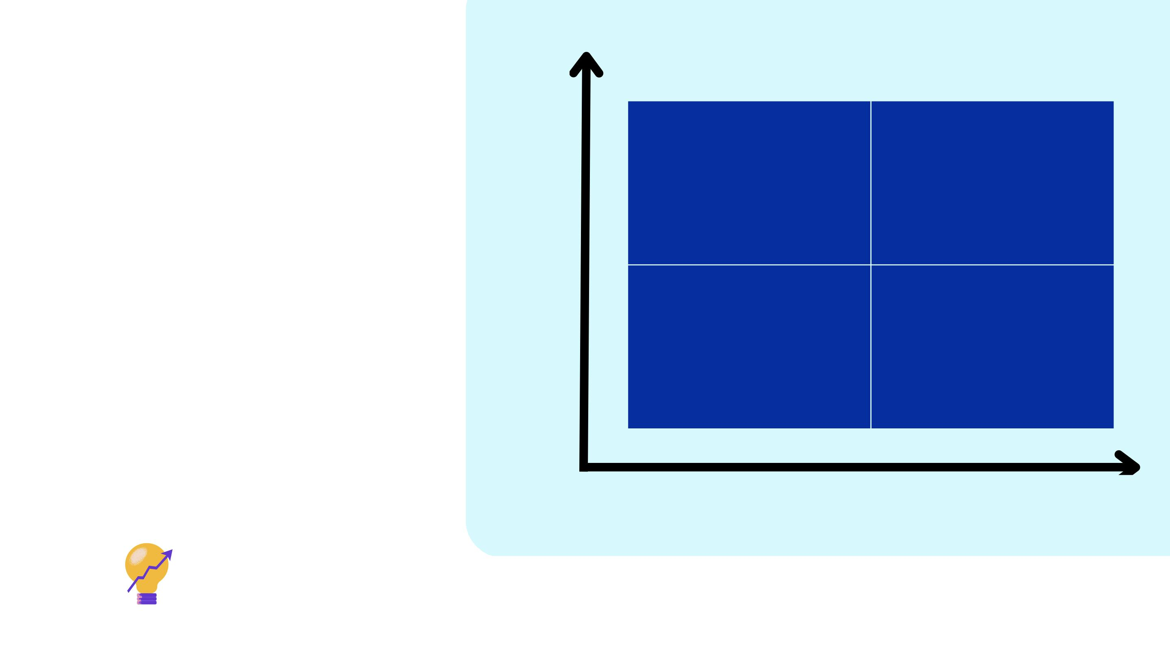
Cao
Xây dựng mối quan hệ
phù hợp với khách
hàng
Bươm bướm
Người lạ
Bạn tốt
Khả
năng
sinh
lời
Kẻ bám đuôi
Thấp
Ngắn hạn
Dự đoán trung bình
Dài hạn
Các nhóm quan hệ khách hàng

Slide 25
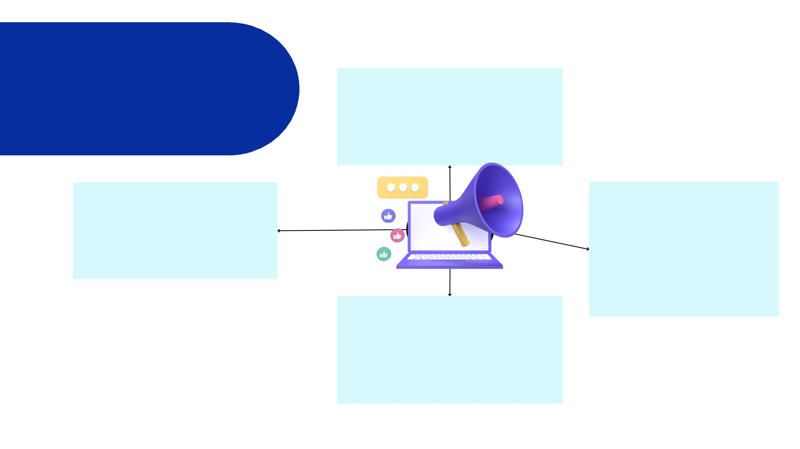
5. Sự thay đổi bức
tranh tiếp thị
Kỷ nguyên kỹ thuật số
Kỷ nguyên kỹ thuật số đã tạo ra
những thách thức mới cho chuyên
gia tiếp thị
Môi trường kinh tế bấp bênh
Sự suy giảm kinh tế tác dộng đến
hành vi mua hàng của người tiêu
dùng
Tốc độ toàn cầu hóa và tiếp
thị phi lợi nhuận
Các chuyên gia tiếp thị ngày
nay dang hưởng ứng lời hiệu
triệu để phát triển những thực
tiễn tiếp thị bền vững
Tiếp thị bền vững
Các doanh nghiệp đang được kết nối
ở mức độ toàn cầu với khách hàng và
đối tác tiếp thị

Slide 26


